Slide 1
Me-Neusoft小程序的设计与实现
答辩人：李兴勇
指导老师：彭志豪
计算机与软件学院
软件工程系

Slide 2

01
选题背景及意义
Background and Significance of Topic Selection
关键技术路线
02
目 录
Key Technological Routes
系统分析与设计
03
CONTENTS
System Analysis and Design
项目主要难点与创新点
04
Main Difficulties and Innovations of the Project
总结与展望
05
Summary and prospect

Slide 3
选题背景及意义
本章阐述Me-Neusoft小程序的设计背景与意义，从目前的发展趋势分析为什么要开发Me-Neusoft系统。

Slide 4

选题背景及意义
Me-Neusoft是什么？
Me-Neusoft是一个基于微信小程序开发的，服务于本校学生的信息查询系统。主要有成绩查询、图书信息查询、失物招领、快捷评教、寻课等功能。Me-Neusoft开发的初衷是为了给本校大学生提供一个简洁方便的信息查询平台，将繁琐、臃肿的网页移植到轻便快捷的微信小程序上。
Me-Neusoft如何使用？
截止答辩前，Me-Neusoft已经成功发布了V1.1.1版本，可以扫描右侧小程序码或者微信搜索小程序“MeNeusoft”进行使用。
体验账号：15180600121
密码：209715

Slide 5
选题背景及意义
为什么要做Me-Neusoft?
Me-Neusoft系统有什么用？
近年来，信息技术的高速发展带给我们很多的便利，而我校的信息发布网站也越来越多样化，但是相对应的，也越来越复杂，而无用的网站也越来越多。且随着微信公众号和小程序的出现，传统的网页获取信息的方式也受到了极大的冲击。学生获取信息的方式也越来越不便利，针对这一现状和我四年以来作为学生的自身体验，开发了Me-Neusoft系统。
Me-Meusoft系统能够提供给本校学生一个快捷方便的在校信息查询工具。他们在这里可以查看自己的成绩、阅读最新的校园资讯，可以评价教师的课程，可以查看感兴趣的课程等等。在保证信息真实和准确的前提下，再提供给本校学生良好的体验。我也非常希望本系统能够给学校开发自己的移动类信息平台提供帮助。

Slide 6
关键技术路线
本章阐述了开发Me-Neusoft所使用的关键技术

Slide 7
关键技术路线
前端开发工具
后端开发工具
Visual Studio Code
IntelliJ IDEA 2018.3.5 x64
后端开发语言
微信web开发者工具
93%
Java
前端开发语言
REST架构
关键字
后端开发主要框架
wxml
SpringBoot
JavaScript（基于ECMAScript2017标准）
MyBatis Plus
Less
后端开发数据库
前端开发主要框架
关键字
MySQL 5.7
Wepy（类VUE的微信小程序框架）

Slide 8
系统分析与设计
本章阐述了Me-Neusoft系统在实现过程中的设计思路。

Slide 9
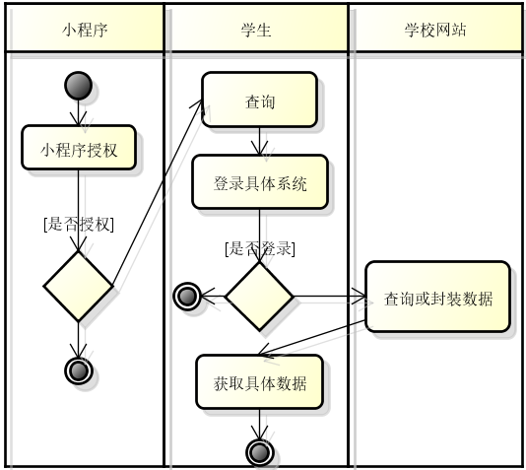
系统分析
系统业务流程
01
右图中所展示的是Me-Neusoft系统的整体业务流程

Slide 10
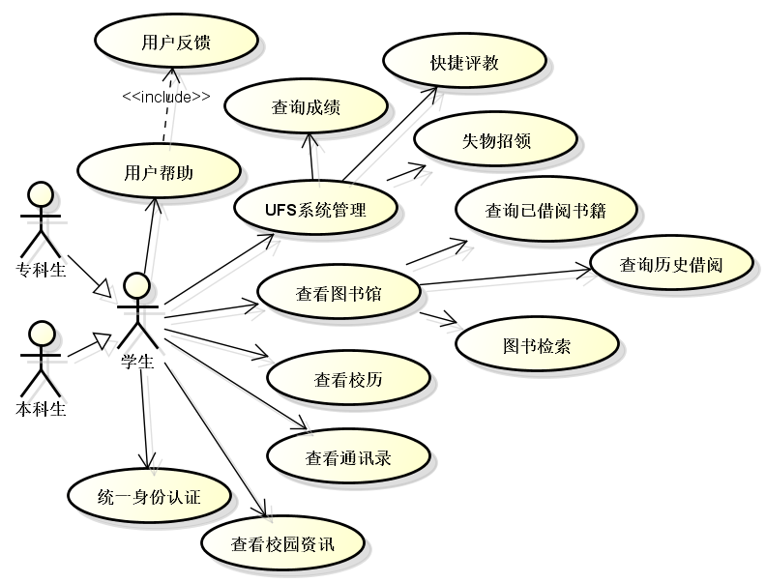
系统分析
02
系统业务分析
右图是从系统中提取出的用例功能图。
02

Slide 11
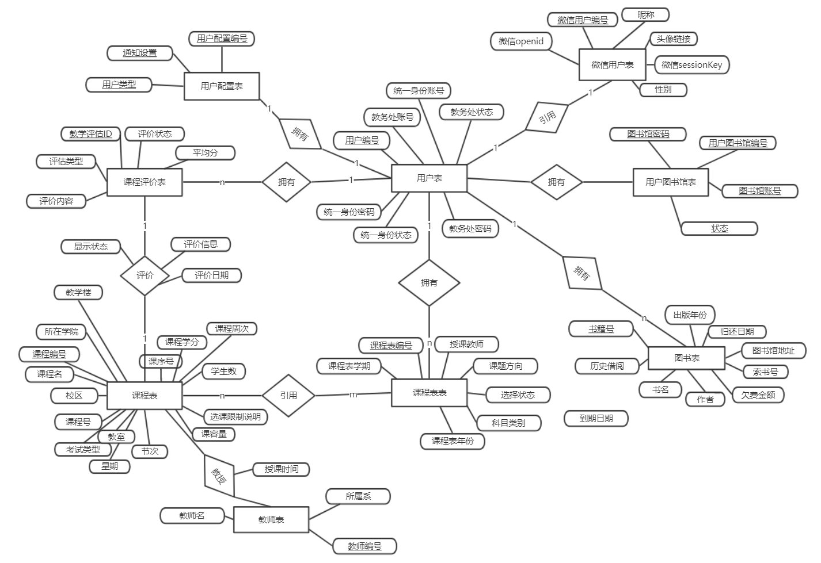
系统设计
E-R图
本系统共使用到31张数据库表。由于篇幅有限，仅能截取如右侧部分功能的E-R图。
添加标题
KEYWORD
点击文本框即可进行编辑输入相关内容点击文本框即可进行编辑输入相关内容点击文本框即可进行编辑输入相关内容
KEYWORD

Slide 12
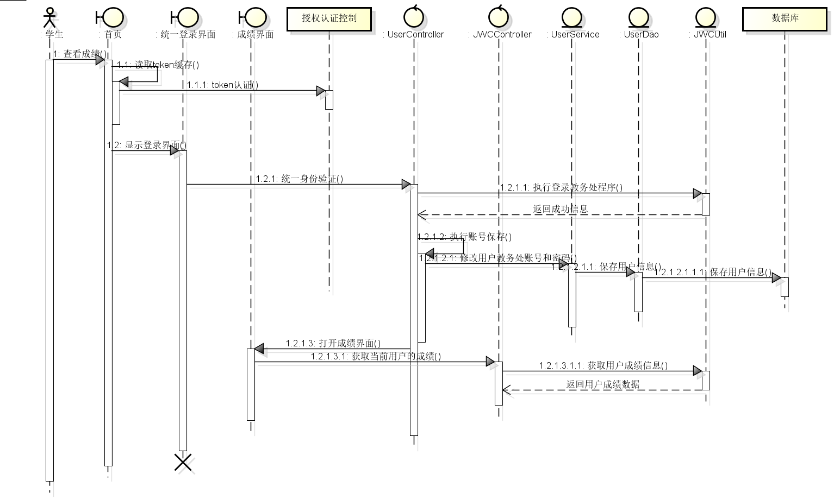

系统设计
查看成绩流程图
本系统共使用到31张数据库表。由于篇幅有限，仅能截取如右侧部分功能的E-R图。
添加标题
KEYWORD
点击文本框即可进行编辑输入相关内容点击文本框即可进行编辑输入相关内容点击文本框即可进行编辑输入相关内容
KEYWORD

Slide 13
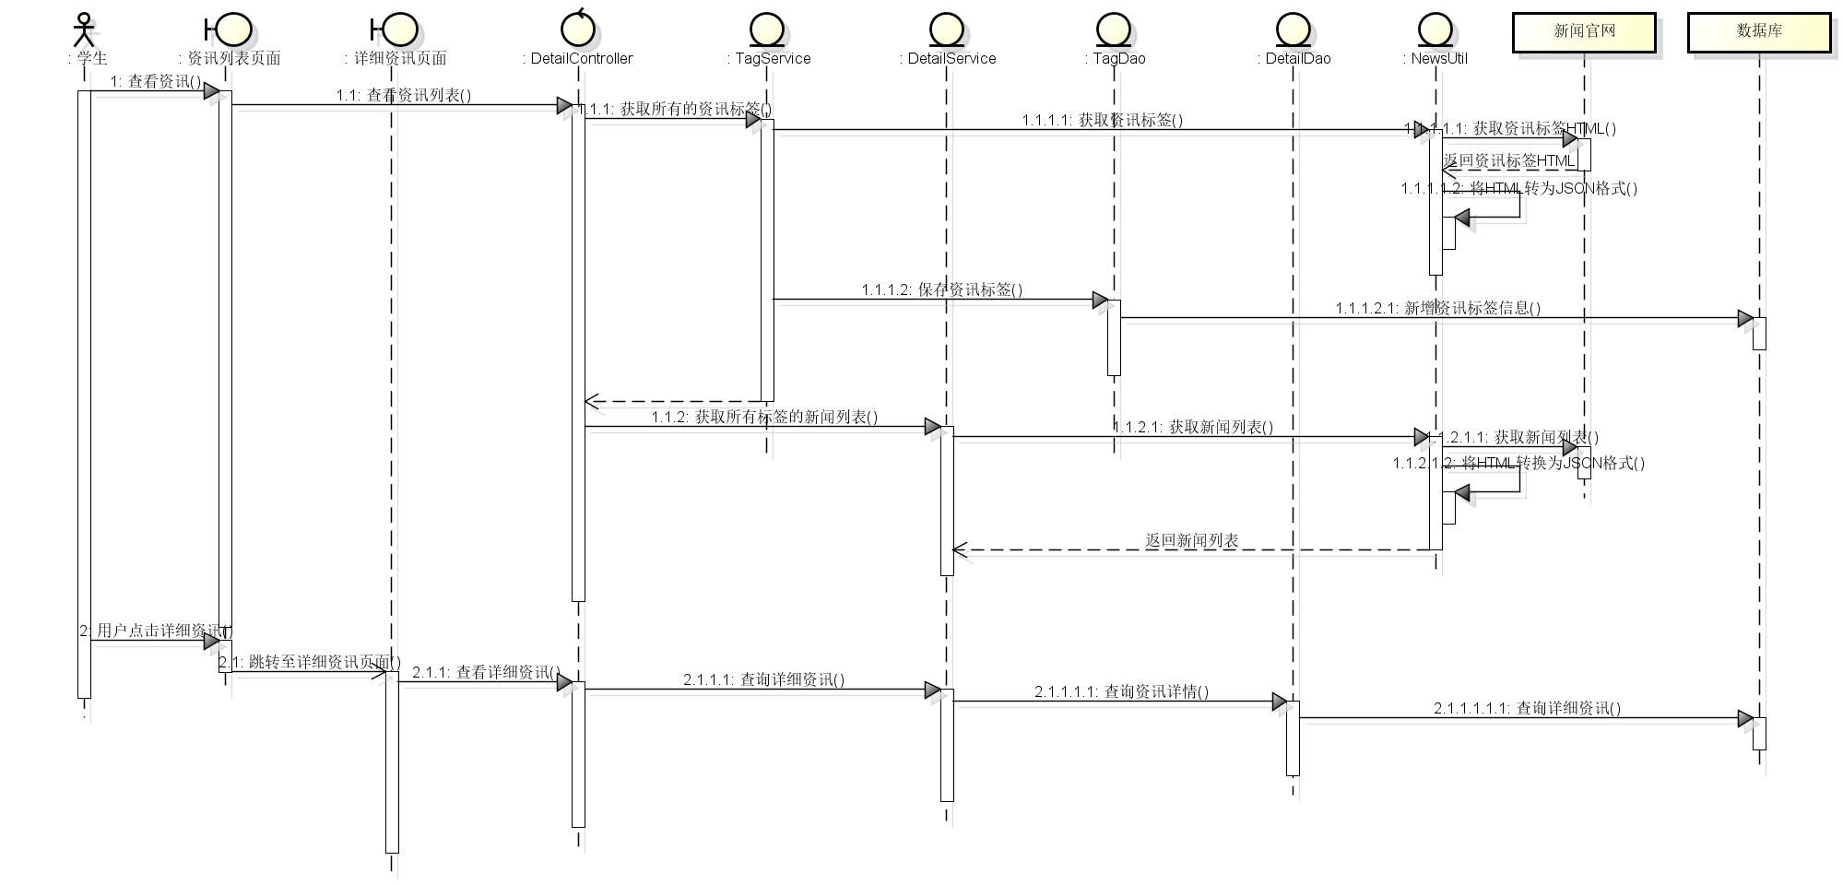

系统设计
查看资讯流程图
本系统共使用到31张数据库表。由于篇幅有限，仅能截取如右侧部分功能的E-R图。
添加标题
KEYWORD
点击文本框即可进行编辑输入相关内容点击文本框即可进行编辑输入相关内容点击文本框即可进行编辑输入相关内容
KEYWORD

Slide 14
项目主要难点与创新点
本章阐述了Me-Neusoft在实现过程中所产生的主要难点与我觉得Me-Neusoft相较于其它项目所独有的创新点和特点。

Slide 15

项目主要难点
系统数据获取
项目安全性
本项目最难的地方就是数据的获取。由于系统的独特性，因此需要获取数据的难度非常之大。
本项目包含大量用户数据，因此所有的操作均需建立在用户的信息安全上，保障数据的安全也是本系统的一大难点
25%
35%
主要难点
如何获得内网访问权限
10%
异常的处理
由于本系统需要获取校园内信息，因此在某些情况下需要进入内网。而如何进入内网也是一大难点。
本系统整体较为庞大，因此会经常出现各种异常。针对于这些异常需要进行统一的处理。
20%

Slide 16

难点解决方案
由于未能获取到接口，因此本项目采用抓包方式来获取需要的数据。采用RestTemplate用于网络请求，使用Jsoup分析HTML文档。
本项目采用JWT作为前后端验证安全框架。在数据处理上，未来将采用RSA公钥加密方式进行数据传输，并将数据使用随机字符串经过多重MD5加密后保存在数据库中。
系统数据
获取难点
项目安全
性难点
解决方案
获取内网
权限难点
异常的处理
目前整个项目发布之后需要进行内网认证。暂时性的方案是使用我及好友的校园网账号登录，采用统一的抓包方式进行机器登录验证。未来若能获得校园支持得到接口，可以改变这部分代码。
系统由于异常众多，因此采用了统一的异常处理类WSException，用于拦截项目中的异常，并返回封装后的请求至前端。所有异常统一异常返回值。

Slide 17
项目创新点
独特性
01
目前我校暂时没有一款基于微信小程序的在校信息平台。而Me-Neusoft弥补了这一缺憾。
新颖性
本系统较其他系统来说，使用的技术是目前成熟度较高的主流技术，保证系统的稳定性。
02
03
实用性
便捷性
Me-Neusoft的设计初衷就是能够为本校学生提供一个信息查询的微信小程序。因此，本系统发布之后，即可立即使用，且数据真实可靠。
本系统最大的亮点就是将繁杂的教学系统迁移至简洁的小程序中，提高本校学生的信息获取速率。
04

Slide 18
总结与展望
本章主要讲述我开发Me-Neusoft系统这段时间来的总结，以及我对于Me-Neusoft拥有的期望。

Slide 19
总结与展望
总结
Me-Neusoft小程序的开发前后历时5个月左右。截止今日已经正式完结并且得到了如下收获。
1、系统的调研工作和准备工作异常重要。
2、针对特殊人群的软件设计，务必要明确功能需求。
3、选用软件工程开发方式对于个人项目的开发也有很大的作用。
4、项目设计初期就应该做好框架的选择以及开发思路的梳理。
目前
总结
展望
展望
Me-Neusoft的设计动机是从我亲身体验的高校生活所衍生出来的，这也就意味着其他学生或多或少也有这方面的问题。且为了给自己一个美好的回忆，我在大学的最后一段时间设计并实现了Me-Neusoft。但Me-Neusoft目前还未被应用于实际生活中，因此我希望Me-Neusoft能够在未来为本校学生提供服务，也希望Me-Neusoft能够为本校开发移动类信息平台作出参考。

Slide 20
感谢老师观看

